Slide 1
Raspberry Pi 5で プログラミングする

Slide 2
概要
Raspberry 5 + Raspberry 5 OS の環境 (以降、”ラズパイ環境”と記載）の環境で、リモートネットワーク接続するための手順について、メモしたものを共有します。
以降のスライドでは、下記の流れで内容を記載しています。
事前準備 ※SSH/VNC共通の手順です
SSH接続
VNC接続

Slide 3
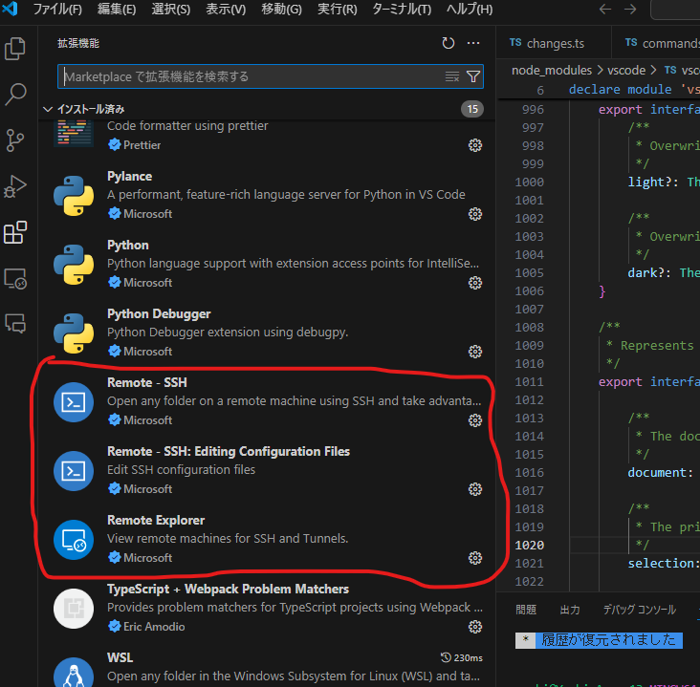
概要
Aaa

